Slide 1
2
5
3
مراجعة (5)
مراجعة (4)
مراجعة (3)
مراجعة (2)
مراجعة (1)

Slide 2

(ة)خاص بالأستاذ
برمجة الأسبوع الثالث
مراجعة (2)
مراجعة (1)
مراجعة عامة (2)
مراجعة عامة(1)
مراجعة (4)
مراجعة (3)
مراجعة عامة(4)
مراجعة عامة(3)
مراجعة (5)
مراجعة عامة(5)

Slide 3
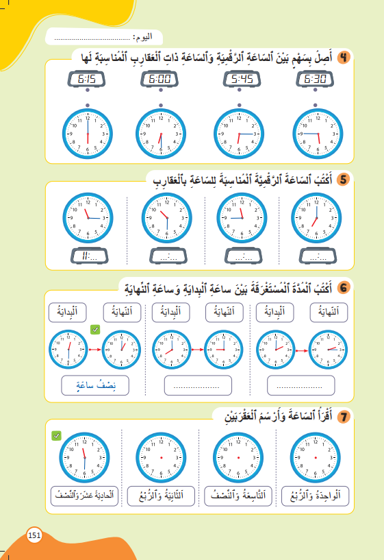
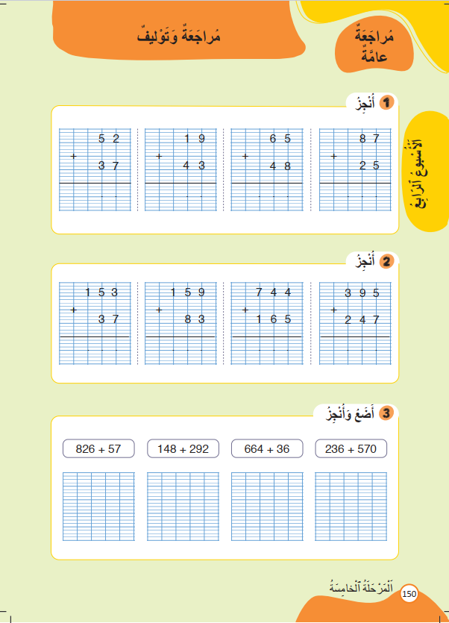
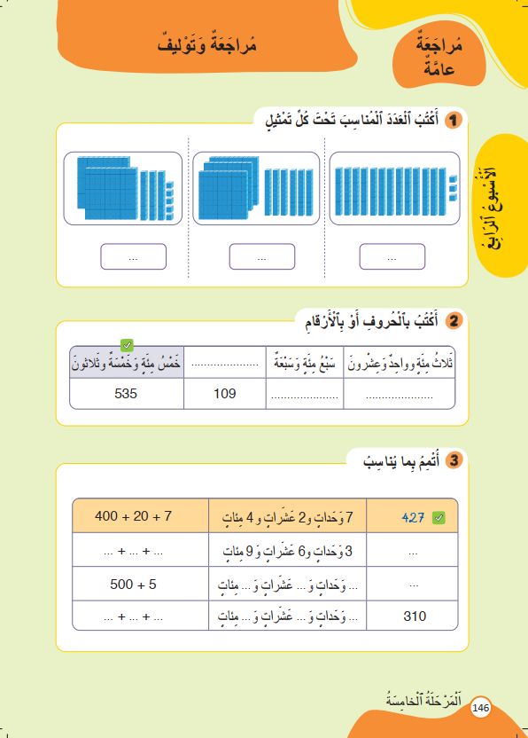
درس اليوم
(ة)خاص بالأستاذ
مراجعة عامة (2)

Slide 4
موجهات حول تدبير حصة المراجعة.
(ة)خاص بالأستاذ
تتم مراجعة دروس كل كفاية وفق ما يلي :
1 ) رائز التحكم في كل هدف من أهداف الكفاية : يتم هذا النشاط على الألواح، و يحسب الأستاذ(ة) نسبة تحكم المتعلمين .
إذا كانت نسبة التحكم أكثر من % 80 يتم المرور مباشرة إلى أنشطة الممارسة الموجهة على الكراسة .
إذا كانت نسبة التحكم أقل من % 80 يعيد الأستاذ(ة) النمذجة المرتبطة بالنشاط قبل المرور إلى أنشطة الممارسة الموجهة.
2 ) أنشطة الممارسة الموجهة: تتم الأنشطة على الكراسات وذلك وفق المنهجية التالية :
أ) إنجاز النشاط بشكل فردي ؛
ب) يتم التصحيح بشكل تفاعلي وذلك بمطالبة أحد المتعلمين بالتصحيح على السبورة مع فسح المجال للتفاعل والتذكير بالخطوات المتبعة ؛
  هام جدا :
  يخصص وقت أكثر للكفاية التي تكون فيها نسبة التحكم ضعيفة .
  يتم التركيز على فئة المتعثرين خلال حصص المراجعة .

Slide 5

(ة)خاص بالأستاذ
مراحل الدرس
1
الافتتاح
1
3
1
2
  المراجعة
50
1
3
اختتام الحصة
2

Slide 6
(ة)خاص بالأستاذ
عند نهاية الدرس
على الأقل 80% من المتعلمين سيكونون قادرين على:
قراءة وكتابة وتركيب الأعداد من 0 إلى 999.
وضع وإنجاز عمليات الجمع باحتفاظ وبدونه
قراءة الساعة الرقمية والعقربية (النصف والربع وإلا الربع)

Slide 7

(ة)خاص بالأستاذ
افتتاح الدرس
1
الحساب الذهني

Slide 8



أنشطة المراجعة
1
3
الافتتاح
اختتام الحصة
2
    مرحباً يا أصدقاء. اليوم، سنراجع بعض الدروس السابقة.
Version provisoire pour la formation des enseignants

Slide 9

أنشطة المراجعة
1
3
الافتتاح
اختتام الحصة
2
سنبدأ بالحساب الذهني. خذوا دفاتر البحث.
Version provisoire pour la formation des enseignants

Slide 10

أنشطة المراجعة
1
3
الافتتاح
اختتام الحصة
2
دوّنوا النتيجة فقط على دفاتركم.
A
14 - 9 = …
مثالٌ :
A
5
اُكْتُبُوا فِي دَفاتِرِكُمْ:

Slide 11


أنشطة المراجعة
1
3
الافتتاح
اختتام الحصة
2
لديكم دقيقتان لإنجاز هذه العمليات.
2
8 + 6 = ….
5 + 3 = …..
2 + 9 = …..
7 + 0 = …..
13 - 7 = …..
6 - 4 = …..
12 - 9 = …..
3 - 3 = …..

Slide 12
أنشطة المراجعة
1
3
الافتتاح
اختتام الحصة
2
صححوا. لديكم دقيقة واحدة
1
14
8
11
7
8 + 6 = ….
5 + 3 = …..
2 + 9 = …..
7 + 0 = …..
6
2
3
0
13 - 7 = …..
6 - 4 = …..
12 - 9 = …..
3 - 3 = …..

Slide 13
(ة)خاص بالأستاذ
  مراجعة الكفاية CN1
2
قراءة وكتابة وتركيب الأعداد من 0 إلى 999.

Slide 14

أنشطة المراجعة
2
1
3
الافتتاح
اختتام الحصة
خذوا الألواح

Slide 15
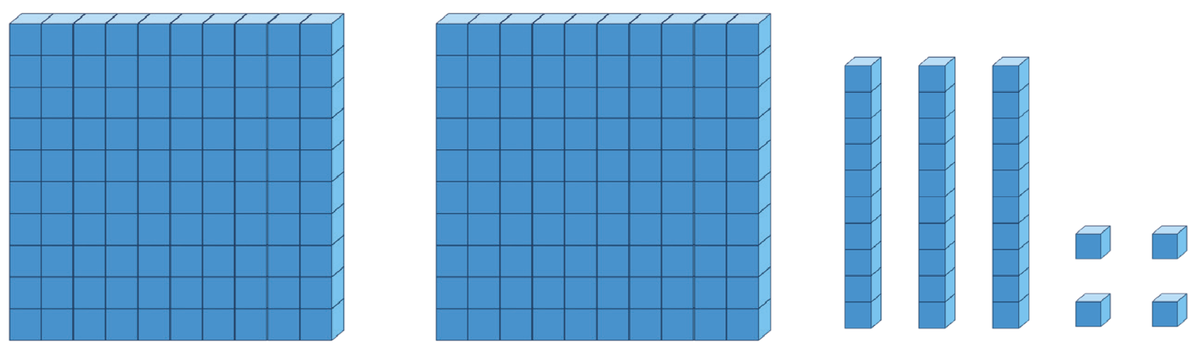
أنشطة المراجعة
2
1
3
الافتتاح
اختتام الحصة
خذوا الألواح، اكتبوا العدد المناسب لهذا التمثيل.
. . .

Slide 16
أنشطة المراجعة
2
1
3
الافتتاح
اختتام الحصة
ارفعوا الألواح

Slide 17
أنشطة المراجعة
2
1
3
الافتتاح
اختتام الحصة
صححوا. من يقوم إلى السبورة ليشرح لنا كيف توصل إلى الجواب ؟
2 3 4

Slide 18
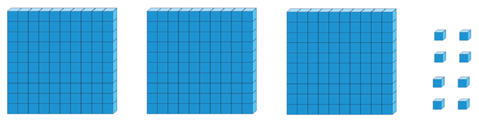
أنشطة المراجعة
2
1
3
الافتتاح
اختتام الحصة
اكتبوا العدد المناسب لهذا التمثيل.
. . .

Slide 19
أنشطة المراجعة
2
1
3
الافتتاح
اختتام الحصة
ارفعوا الألواح

Slide 20
أنشطة المراجعة
2
1
3
الافتتاح
اختتام الحصة
صححوا. من يقوم إلى السبورة ليشرح لنا كيف توصل إلى الجواب ؟
3 0 8

Slide 21
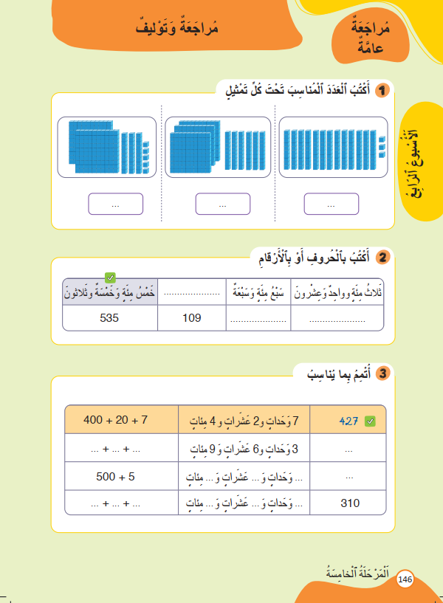
أنشطة المراجعة
2
1
3
الافتتاح
اختتام الحصة
خذوا الكراسة ص 146 أنجزوا النشاط 1 لديكم 3 دقائق.
3

Slide 22
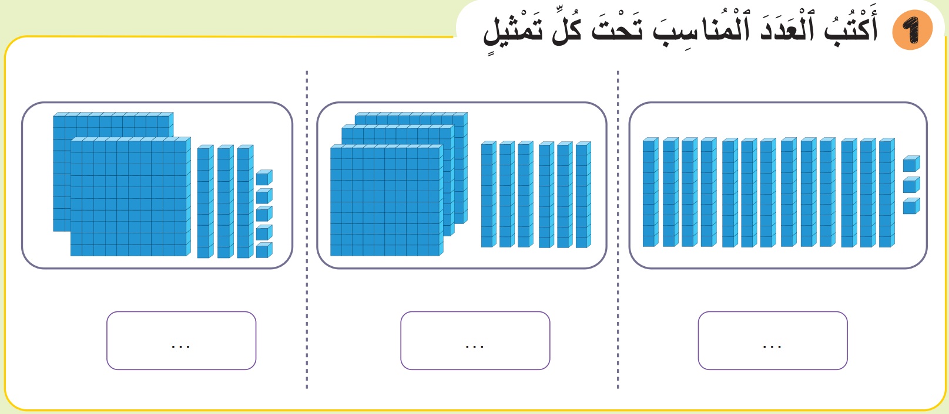
أنشطة المراجعة
2
1
3
الافتتاح
اختتام الحصة
صححوا.
235
360
133

Slide 23
أنشطة المراجعة
2
1
3
الافتتاح
اختتام الحصة
خذوا الألواح

Slide 24
أنشطة المراجعة
2
1
3
الافتتاح
اختتام الحصة
اكتبوا العدد بالأرقام.
تِسْعُ مِئَةٍ وَاثْنانِ ثَمانونَ
………

Slide 25
أنشطة المراجعة
2
1
3
الافتتاح
اختتام الحصة
ارفعوا الألواح

Slide 26
أنشطة المراجعة
2
1
3
الافتتاح
اختتام الحصة
صححوا. من يشرح لنا كيف كتب العدد بالأرقام؟
تِسْعُ مِئَةٍ وَاثْنانِ ثَمانونَ
982

Slide 27
أنشطة المراجعة
2
1
3
الافتتاح
اختتام الحصة
اكتبوا العدد بالأرقام.
سِتُّ مِئَةٍ وَثَلاثونَ
………

Slide 28
أنشطة المراجعة
2
1
3
الافتتاح
اختتام الحصة
ارفعوا الألواح

Slide 29
أنشطة المراجعة
2
1
3
الافتتاح
اختتام الحصة
صححوا من يشرح لنا كيف كتب العدد بالأرقام؟
سِتُّ مِئَةٍ وَثَلاثونَ
630

Slide 30
أنشطة المراجعة
2
1
3
الافتتاح
اختتام الحصة
خذوا الكراسة ص 146 أنجزوا النشاط 2 لديكم 3 دقائق.
3

Slide 31
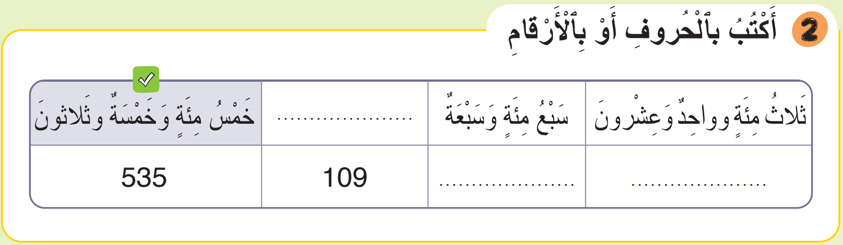
أنشطة المراجعة
2
1
3
الافتتاح
اختتام الحصة
صححوا.
مِئَةٌ وَتِسْعَةٌ
707
321

Slide 32
(ة)خاص بالأستاذ
  مراجعة الكفاية CN2
2
وضع وإنجاز عمليات الجمع باحتفاظ وبدونه.

Slide 33
أنشطة المراجعة
2
1
3
الافتتاح
اختتام الحصة
ضعوا وأنجزوا العملية التالية.
425 + 78

Slide 34
أنشطة المراجعة
2
1
3
الافتتاح
اختتام الحصة
ارفعوا الألواح.

Slide 35

أنشطة المراجعة
2
1
3
الافتتاح
اختتام الحصة
من يقوم ليصحح على السبورة الجانبية؟
يتم التصحيح بشكل تفاعلي يُذَكَّرُ فيه المتعلمون بخطوات وضع وإنجاز عمليات الجمع.
425 + 78

Slide 36
أنشطة المراجعة
2
1
3
الافتتاح
اختتام الحصة
صححوا.
1
1
4 2 5
7 8
5 0 3
+

Slide 37
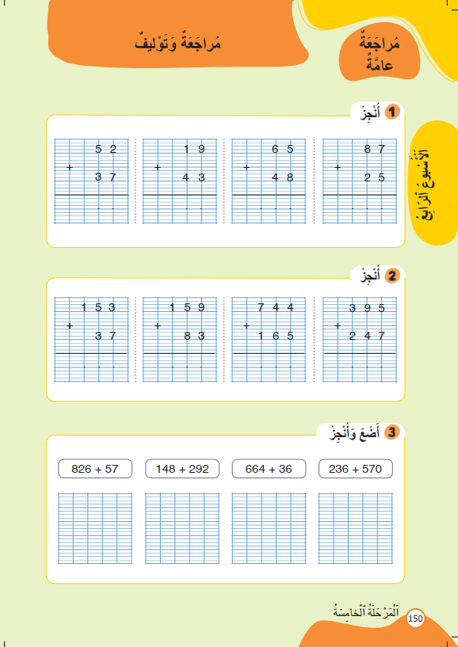
أنشطة المراجعة
2
1
3
الافتتاح
اختتام الحصة
خذوا الكراسة ص 150 أنجزوا النشاط 1. لديكم 4 دقائق.
4

Slide 38
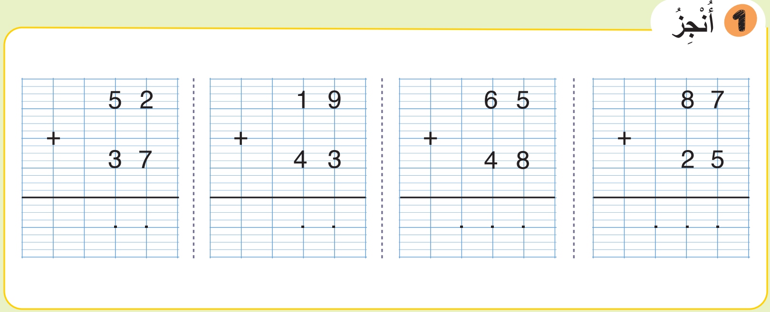
أنشطة المراجعة
2
1
3
الافتتاح
اختتام الحصة
صححوا.
1
1
1
8 9
6 2
1 1 3
1 1 2

Slide 39
أنشطة المراجعة
2
1
3
الافتتاح
اختتام الحصة
خذوا الكراسة ص 150 أنجزوا النشاط 3. لديكم 6 دقائق.
6

Slide 40
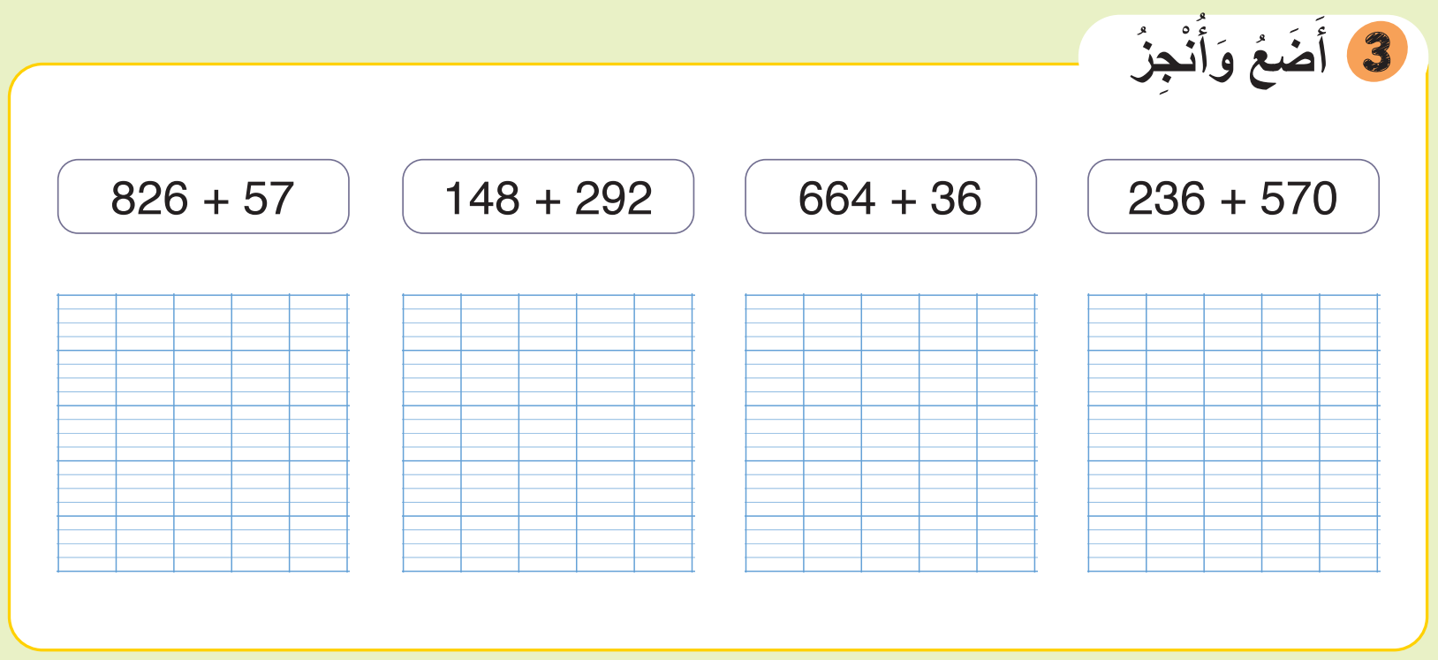
أنشطة المراجعة
2
1
3
الافتتاح
اختتام الحصة
صححوا.
1
1
1
1
1
1
8 2 6
1 4 8
6 6 4
2 3 6
+
+
+
+
5 7
2 9 2
3 6
5 7 0
8 8 3
4 4 0
7 0 0
8 0 6

Slide 41
(ة)خاص بالأستاذ
  مراجعة الكفاية GM3
2
قراءة الساعة (النصف والربع وإلا الربع)

Slide 42
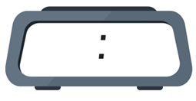
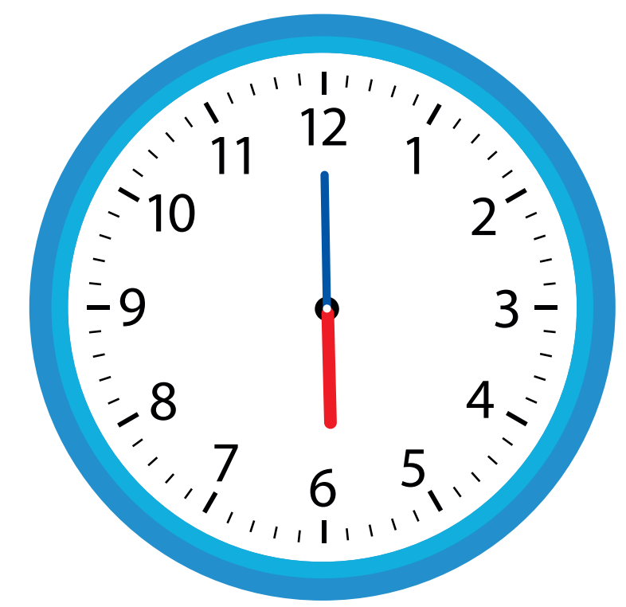
أنشطة المراجعة
2
1
3
الافتتاح
اختتام الحصة
اكتبوا على الألواح رقم الساعة العقربية التي تشير إلى الساعة الثامنة تماما.
8
00

Slide 43
أنشطة المراجعة
2
1
3
الافتتاح
اختتام الحصة
ارفعوا الألواح.

Slide 44
أنشطة المراجعة
2
1
3
الافتتاح
اختتام الحصة
صححوا. من يشرح لنا كيف حدد الساعة العقربية التي تشير إلى الساعة الثامنة؟
8
00

Slide 45

أنشطة المراجعة
2
1
3
الافتتاح
اختتام الحصة
اكتبوا إلى كم تشير الساعة العقربية وحددوا الساعة الرقمية المناسبة لها.
.................

Slide 46
أنشطة المراجعة
2
1
3
الافتتاح
اختتام الحصة
ارفعوا الألواح.

Slide 47
أنشطة المراجعة
2
1
3
الافتتاح
اختتام الحصة
صححوا. من يشرح لنا كيف قرأ الساعة العقربية وحدد الساعة الرقمية المناسبة لها؟
اَلثَّامِنَةُ وَالنِّصْفُ
8
30

Slide 48
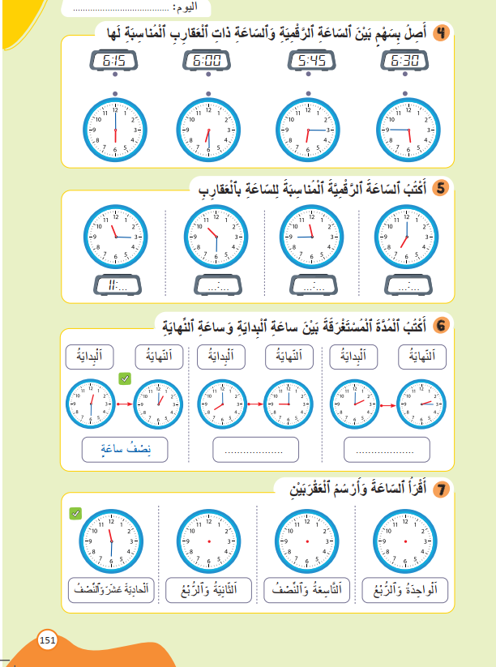
أنشطة المراجعة
2
1
3
الافتتاح
اختتام الحصة
أنجزوا النشاط 4 الصفحة 151. لديكم 3 دقائق.
3

Slide 49
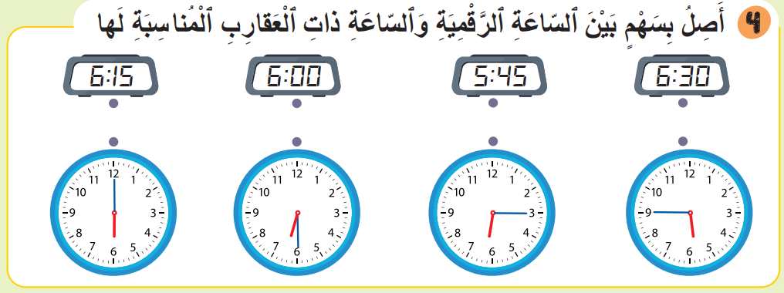
أنشطة المراجعة
2
1
3
الافتتاح
اختتام الحصة
صححوا.

Slide 50
أنشطة المراجعة
2
1
3
الافتتاح
اختتام الحصة
أنجزوا النشاط 5. لديكم 5 دقائق.
5

Slide 51
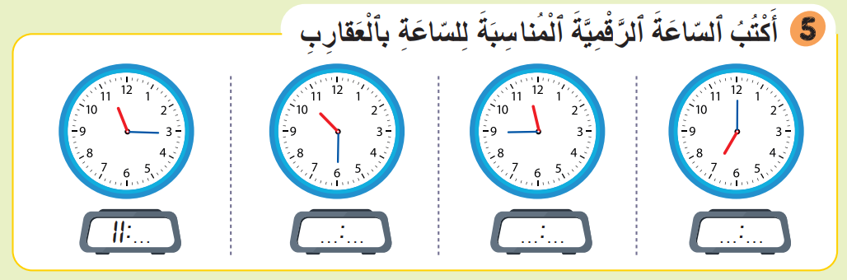
أنشطة المراجعة
2
1
3
الافتتاح
اختتام الحصة
صححوا.
00
15
10
30
11
45
7

Slide 52
(ة)خاص بالأستاذ
اختتام الدرس
3

Slide 53
3
أنشطة المراجعة
2
1
اختتام الحصة
الافتتاح
انتبهوا جيدا! أنجزوا في المنزل الأنشطة المتبقية في الصفحات 146 و 150 و151.

Slide 54
أنشطة المراجعة
2
1
3
الافتتاح
اختتام الحصة
إلى اللقاء. في الحصة القادمة.

Slide 55

(ة)خاص بالأستاذ
بناء على إنجازات المتعلمين خلال أنشطة المراجعة
ما تقديرك لنسب التحكم في أهداف الدروس المراجعة؟
تسجل النسب على صفحة اليوم من مذكرة الأستاذ.

